Slide 1
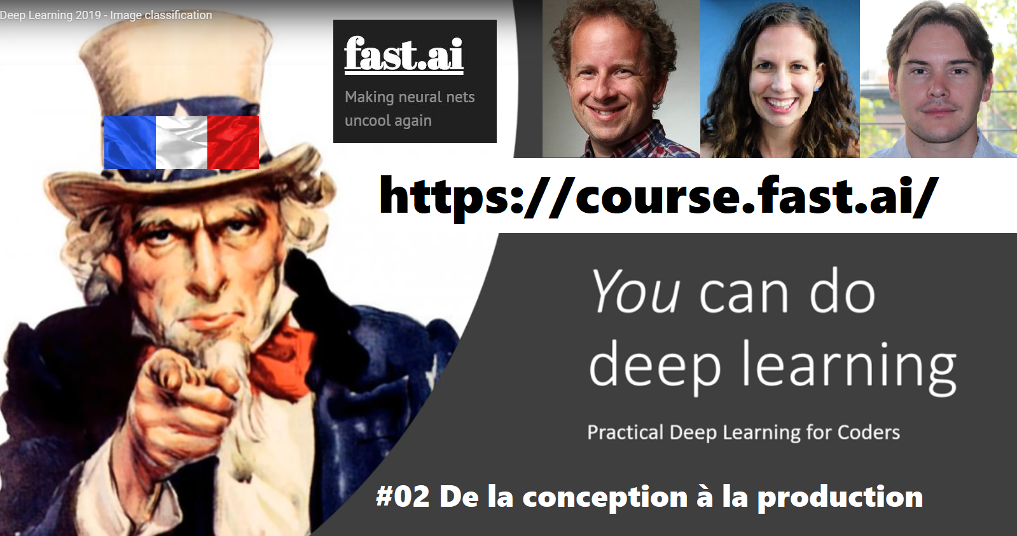

Slide 2

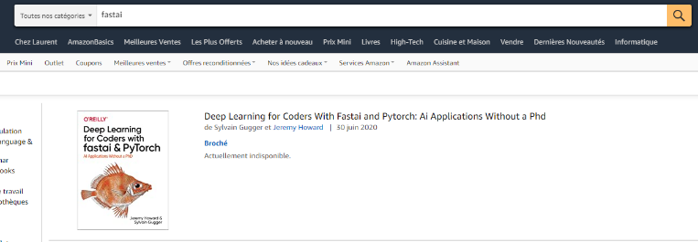
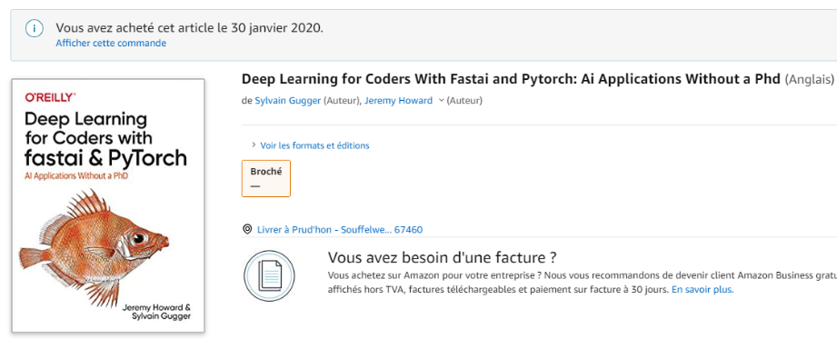
Ces vidéos sont réalisées sur le plan du livre de
Jeremy Howard et
Sylvain Gugger.
Achetez le livre dès qu’il sera disponible svp pour soutenir les auteurs !
The code in the notebooks and python .py files is covered by the GPL v3 license.
The remainder (including all markdown cells in the notebooks and other prose) is not licensed for any redistribution or change of format or medium, other than making copies of the notebooks or forking this repo for your own private use. No commercial or broadcast use is allowed.
We are making these materials freely available to help you learn deep learning, so please respect our copyright and these restrictions.
https://github.com/fastai/fastbook

Slide 3
L’objectif du machine learning

Slide 4
Les applications du machine learning

Slide 5
Le principe de fonctionnement du machine learning

Slide 6
Une capacité de généralisation vs Une spécialisation excessive

Slide 7
Les limitations du machine learning

Slide 8
Questions posées dans les commentaires de la vidéo
Mirella
Quentin
Pour l'optimizer il y en a plusieurs possible ... comment choisit-on le plus performant? On les benchmark, notamment sur le nombre d'epochs nécessaire pour converger?
Quentin
La bonne compréhension de l'environnement d'un notebook est important, pourquoi on redémarre le noyau, les différentes façon t'intégrer des cellules, les bonnes pratiques pour le code etc. C'est souvent cet aspect très "pratico-pratique" qui est bloquant ...

